Slide 1
Linux 磁碟配額Quota
林錦財

Slide 2
課程目標

Slide 3
內容
前言
編輯 fstab 檔案
產生設定檔
編輯磁碟限制
取消與啟動
檢查磁碟限制

Slide 4
什麼是 Quota
妥善的分配系統資源
限制某一群組所能使用的最大磁碟配額
限制某一使用者的最大磁碟配額
僅能針對整個 filesystem

Slide 5
設定開機啟動quota
vi /etc/fstab
/dev/sdb1 /home ext4 defaults,usrquota,grpquota 0 2

Slide 6
建立 quota 記錄檔
自動產生:quotacheck -avug
可自行touch aquota.group, aquota.user

Slide 7
啟動quota:quotaon
-u :針對使用者啟動
-g :針對群組啟動
-v :顯示啟動過程
-a :根據 /etc/mtab 內的 filesystem 設定啟動有關的 quota

Slide 8
編輯使用者quota
edquota
-u:編輯使用者
-g:編輯群組
-t:修改寬限時間
-p:複製範例

Slide 9
Quota報表:repquota
-a :收詢/etc/mtab檔,並製作報表
-v:顯示filesystem詳細資料
-u:顯示使用者
-g:顯示群組
-s:顯示單位

Slide 10
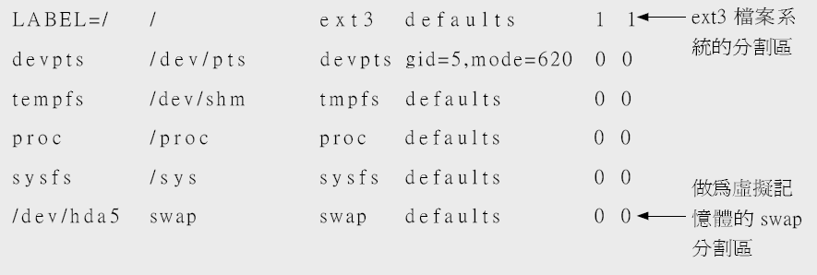
1. 編輯 fstab 檔案
請用文書編輯程式開啟 /etc/fstab 檔案, 其內容類似下面這樣：

Slide 11
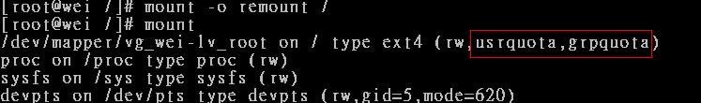
編輯 fstab 檔案
編輯 ext4 檔案系統所在分割區 (或其他要限制磁碟空間的磁碟) 的設定, 加上 usrquota (user quota)、grpquota (group quota) 兩項, 表示要建立使用者與群組的磁碟空間限制：
倘若只要限制使用者或群組的磁碟空間, 則僅需加上 usrquota 或 grpquota 其中一項即可
存檔離開後, 重新開機或者是執行 mount -o remount / 再輸入 mount 確認。

Slide 12
善用 Quota 磁碟空間限制
由於 Quota 的作用範圍是以分割區為單位, 所以在實作磁碟分割限制時, 應該要先計畫好要限制的範圍及目標, 並依需求分割硬碟再為該分割區設定 Quota。
舉例來說, 提供郵件服務的主機, 因為使用者信件檔會放置於 /var/spool/mail 目錄, 所以若要特別限制使用者的郵件空間, 便應該將 /var 或 /var/spool/mail 掛載於獨立的硬碟分割區, 然後對該分割區設定 Quota 磁碟限制。

Slide 13
善用 Quota 磁碟空間限制
如果您只有 "/" 一個分割區, 那麼針對 "/" 分割區設定磁碟限制時, 使用者所有使用的空間都包含在此限制內。
例如 tony 帳號的磁碟限制為 20 MB, 那麼 tony 個人網頁檔案、家目錄個人檔案、郵件檔案...等都會被包含在 20 MB 的限制中。
所以如果想要獨立限制郵件空間, 便應該將郵件檔放置的目錄單獨掛載於其他分割區。

Slide 14
善用 Quota 磁碟空間限制
同理, 提供網頁服務的 W W W 主機, 若要單獨限制個人網頁空間, 也應該將放置個人網頁的目錄掛載於獨立的硬碟分割區。
此外, 一般情況下無法針對 root 帳號做空間限制, 但若是遇到有人使用郵件炸彈寄大量信件至 root 帳號, 就很容易因為用完硬碟空間而癱瘓系統。
為了避免此狀況發生, 您可以設定將 root 信件轉給系統上一般使用者的帳號, 然後設定該帳號的 Quota, 限制其磁碟空間即可。

Slide 15

2.產生設定檔
修改好 fstab 檔後, 請您先在系統根目錄 / 下執行 quotacheck -ugavmc

Slide 16
2.產生設定檔
常用於 quotacheck 指令的參數說明：
- a：掃描 fstab 檔案中, 所有已加入 quota 設定的分割區。
- d：詳細顯示指令執行過程, 便於除錯或了解程式執行的情形。
-g：掃描磁碟空間時, 計算每個群組識別碼 (GID) 所佔用的目錄和檔案數目。
-u：掃描磁碟空間時, 計算每個使用者識別碼 (UID) 所佔用的目錄和檔案數目。
-v：標示指令執行過程。

Slide 17

2.產生設定檔
-m：強制執行指令。
-c：不讀取已存在的 aquota 資料庫, 重新掃描硬碟並儲存。
然後請重新開機。此時系統仍未設定磁碟空間, 我們執行 quota 指令檢查自己的磁碟使用空間, 會出現下列訊息表示沒有限制：

Slide 18
3. 使用 edquota 編輯磁碟限制
edquota 指令可分別編輯使用者與群組的磁碟空間限制, 以下我們分別討論。

Slide 19
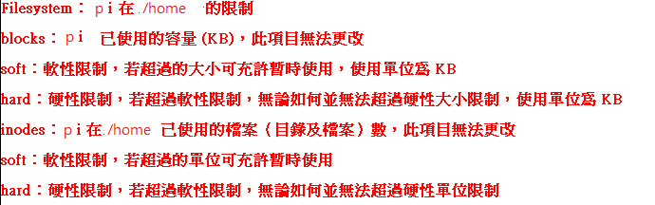
編輯使用者的磁碟限制
請以 root 帳號執行 edquota -u pi 指令, 系統會啟動 vim, 設定 使用者帳號的空間限制。
Disk quotas for user pi (uid 1000):
Filesystem blocks soft hard inodes soft hard
/dev/sdb2 35948 209715200 230686720 161 0 0

Slide 20
編輯使用者的磁碟限制
預設 soft (soft limit) = 0, hard (hard limit) = 0, 表示沒有上限, 可以用到整個磁碟爆滿。
因為每個檔案都需要使用一個 inode, 所以 inode 數就是指使用者目前所擁有的檔案數量。而可用的 inode 數量也沒有上限, 最多可將所有的 inode 用光。

Slide 21
soft limit 與 hard limit
如果我們打算分配給每位使用者 10MB 容量以及 500 個檔案的儲存空間, 那麼這些使用者就只能用到 10MB 或 500 個檔案佔滿為止, 超過限制時會被系統阻止, 無法繼續儲存。
若我們將 soft limit 設成 10MB, 而 hard limit 訂在 15MB, 表示使用者存放超過 10MB 空間時, 仍然可以繼續儲存, 最多到 15MB 為止。不過系統會顯示警告訊息提醒使用者：

Slide 22
soft l imit 與 hard limit
檔案數量限制也是相同的道理, 把 soft limit 設成 500 個, 而 hard limit 訂在 550 個, 表示使用者存放超過 500 個檔案時, 仍然可以繼續儲存到 550 個為止。

Slide 23
soft l imit 與 hard limit
若超過 soft limit, 使用者卻置之不理, 且無視於系統的警告, 則當時間超過寬限期時, 使用者即使尚未到達 hard limit, 也會無法儲存任何檔案：

Slide 24
測試使用者的磁碟限制
使用 dd 可以用來建立空的檔案，用pi的帳號，建立一個檔案10MB 的檔案在 /home/pi
$dd if=/dev/zero of=/home/pi/10M bs=1M count=10
指令意義如下：
if 是 input file,輸入檔案。 /dev/zero 是會一直輸出 0 的裝置。
of 是 output file,將一堆零寫入到後面接的檔案中。
bs 是每個 block 大小，類似檔案系統的 block 。
count 則是總共幾個 bs 。

Slide 25
測試使用者的磁碟限制
目前使用狀況
$ quota
pi@raspberry:~ $ quota
Disk quotas for user pi (uid 1000):
Filesystem blocks quota limit grace files quota limit grace
/dev/sdb2 32 8192 10240 9 10 20
建立10MB檔案
$ dd if=/dev/zero of=/home/pi/10M bs=1M count=10
25

Slide 26
測試使用者的磁碟限制
檢測增加10MB檔案後的狀況
pi@raspberry:~ $ quota
Disk quotas for user pi (uid 1000):
Filesystem blocks quota limit grace files quota limit grace
/dev/sdb2 10240* 8192 10240 7days 10 10 20
可看到pi 使用的 block 數變大，再新增3MB檔案看看會如何?
$ dd if=/dev/zero of=/home/pi/3M bs=1M count=3
dd: 寫入 ‘/home/pi/3M’: 硬碟 quota 滿了
1+0 records in
0+0 records out
0 bytes (0 B) copied, 0.00616812 s, 0.0 kB/s
26

Slide 27
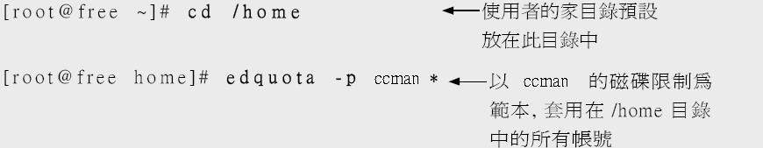
編輯使用者的磁碟限制
修改完畢請記得存檔離開。如此就設定完成一個使用者的的磁碟限制了。您可用同樣的方法設定其他的使用者。如果不想一個一個設定, 也可以用一個已經設定好的使用者磁碟限制為範本, 使用 edquota -p 指令, 一次設好全部的使用者：

Slide 28
編輯使用者的磁碟限制
若指定要套用給某個特定的帳號, 則不需切換到 /home 目錄, 可直接如下操作：

Slide 29
編輯群組的磁碟限制
由於每個使用者都有所屬的群組, 因此我們也可以為群組設定磁碟限制。但設定群組的限制時, 最好先計算一下整個群組會有多少個使用者, 及每個使用者的磁碟空間各為多少, 以免整個群組的磁碟空間反而比每個使用者加起來的空間還小。

Slide 30
編輯群組的磁碟限制
例如一個使用者的 soft limit 為 10000, 而一個群組中有 10 人, 那麼此群組的 soft limit 就至少該有 10000*10。但 hard limit 不見得需要是所有使用者的 hard limit 總合, 小一點也沒關係, 總不會那麼巧, 每個使用者都用滿 hard limit 吧。
編輯群組的操作方式和編輯使用者類似, 執行 edquota -g group1 指令, 表示要編輯 group1 群組的磁碟空間限制：

Slide 31
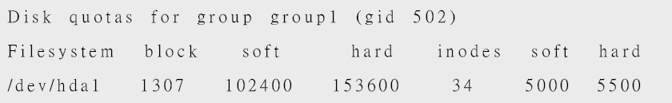
編輯群組的磁碟限制
當設定完一個群組之後, 則可執行 edquota -gp group1 group2 指令, 將 group1 的設定套用在 group2 上。

Slide 32
設定超過 soft limit 的寬限期
雖然當使用者超過 soft limit 時, 系統會發出警告, 但總要有個期限的規定, 因此我們必須設定寬限期 (grace time), 要求使用者在指定的期限內清掉多出來的檔案。系統預設是寬限 7 天, 我們可用 edquota -t 指令自行調整：

Slide 33
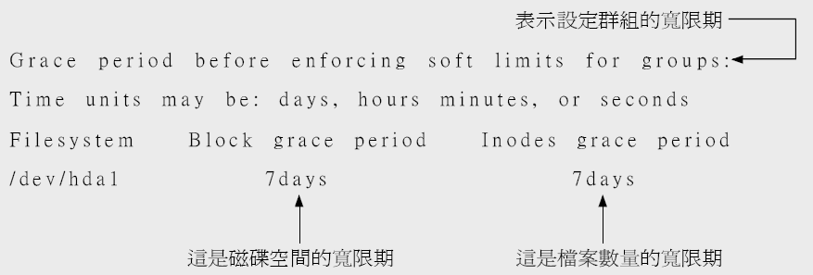
設定超過 soft limit 的寬限期
或加入參數 “g” 調整群組的寬限期：
當執行後, 會顯示下面的內容：

Slide 34
設定超過 soft limit 的寬限期
修改寬限期並不追朔既往, 例如使用者 pi 的寬限期原本還剩 6 天, 就算我們把寬限期縮短成 1 天, pi 這次的期限依舊是 6 天, 新設定要在 pi 下次再超過限制時才會發生作用。

Slide 35
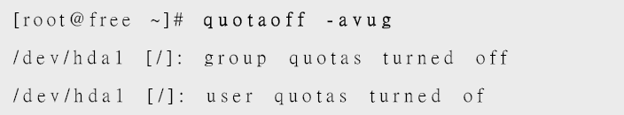
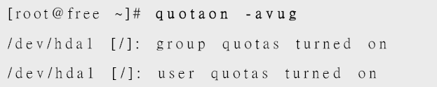
4. 取消與啟動磁碟限制
要取消磁碟空間的限制, 執行 quotaoff -avug 指令即可：
若要再啟動磁碟空間限制, 必須執行 quotaon -avug 指令：

Slide 36
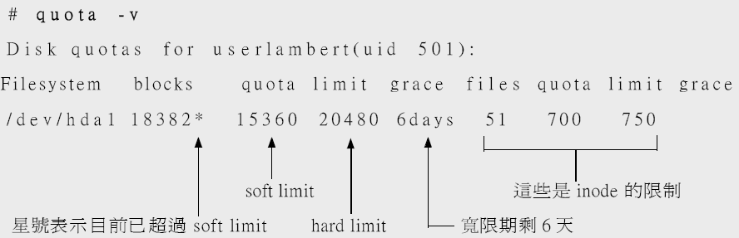
5. 檢查是否超過磁碟限制
一般的使用者執行 quota -v 指令, 可知有無超過限制：

Slide 37
5. 檢查是否超過磁碟限制
系統管理者若需檢查所有群組及使用者的磁碟限制, 可使用 repquota -a 或 repquota -au 指令 (report quota) 檢查所有使用者、repquota -ag 指令檢查所有群組：

Slide 38
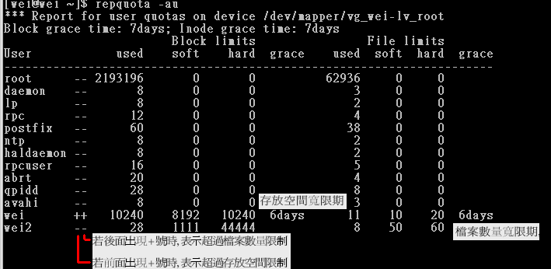
5. 檢查是否超過磁碟限制

Slide 39
總結

